Slide 1
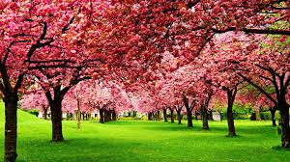
স্বাগতম

Slide 2
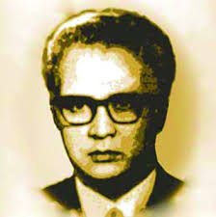
আজকের পাঠ: লালসালু
পাঠ-২/২

Slide 3
শিখন ফল
শব্দের অর্থ বলতে পারবে
সংক্ষিপ্ত প্রশ্নের উত্তর বলতে পারবে।
চরিত্র বিশ্লেষণ করতে পারবে।
পঠিত অংশ সম্পর্কে বলতে পারবে।

Slide 4
আদর্শ পাঠ
সরবপাঠ ও বিশ্লেষণ

Slide 5
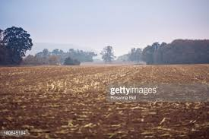
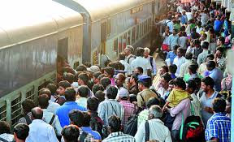
শস্যহীন জনবহুল এ অঞ্চলের বাসিন্দাদের বেরিয়ে পড়বার
আকুলতা ধোঁয়াটে আকাশকে পর্যন্ত যেন সদাসন্ত্রস্ত করে রাখে।----------------------------------------------------------------
দূরে তাকিয়ে যাদের চোখে আশা জ্বলে তাদের আর তর সয় না,দিন-মান-ক্ষণের সবুর ফাঁসির সামিল।তাই তারা ছোটে, ছোটে।

Slide 6
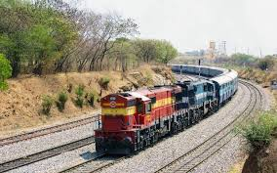
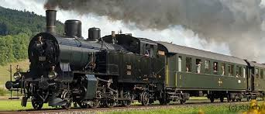
অজগরের মতো দীর্ঘ রেলগাড়ির কিন্তু ধৈর্যের সীমা নেই।------------------------------------------
দেহচ্যুত হয়ে অদূরে অস্পষ্ট আলোয় ইঞ্জিনটা পানি খায়।পানি খায় ঠিক মানুষের মতোই।আর অপেক্ষা করে।ধৈর্যের কাঁটা নড়ে না।

Slide 7
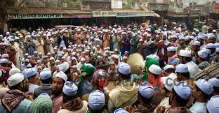
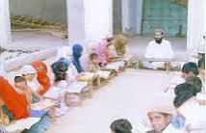
শস্যের চেয়ে টুপি বেশি, ধর্মের আগাছা বেশি।-----------------------------------------------------------------------
ন্যাংটা ছেলেও আমসিপাড়া পড়ে, গলা ফাটিয়ে মৌলবির বয়স্ক গলাকে ডুবিয়ে সমস্বরে চেঁচিয়ে পড়ে।

Slide 8
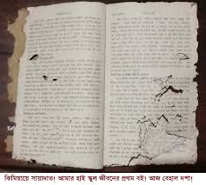
বিদেশে গিয়ে পোকায় খাওয়া মস্ত মস্ত কেতাব খতম করে। কিন্তু কেতাবে যে বিদ্যা লেখা তা কোনো এক বিগত যুগে চড়ায় পরে আটকে গেছে।

Slide 9
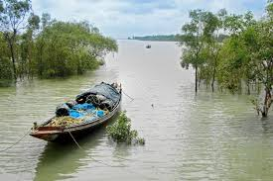
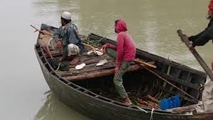
একদিন শ্রাবণের শেষাশেষি নিরাক পড়েছে।------------------------------------------------------------------------
এমন দিনে লোকেরা ধান ক্ষেতে নৌকা নিয়ে বেরোয়।-----------------------------------------------------
বিস্তৃত ধান ক্ষেতের প্রন্তে তাহের কাদেরও আছে।

Slide 10
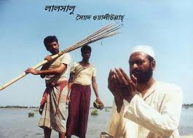
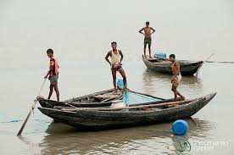
একসময় ঘুরতে ঘুরতে তাহেরদের নৌকা মতিগঞ্জের সড়কটির কাছে এসে পড়ে।---------------
তাহের সরকের পানে চেয়ে কী দেখছে, চোখে বিস্ময়ের ভার।----------------------------------------------
দেখে মতিগঞ্জের সড়কের ওপরেই একটি অপরিচিত লোক আকাশের পানে হাত তুলে মোনাজাতের ভঙ্গিতে দাঁড়িয়ে আছে। শীর্ণ মুখে কগাছা দাড়ি, চোখ নিমিলিত। মুহূর্তের পর মুহূর্ত কাটে, লোকটির চেতনা নেই। নিরাক পড়া আকাশ যেন তাকে পাথরের মূর্তিতে রূপান্তরিত করেছে।

Slide 11
মূল্যায়ন
দিন-মান-ক্ষণের সবুর কীসের সামিল?
কার ধৈর্যের কাঁটা নড়ে না?
মরার দেশ বলা হয়েছে কেন?
নব্য শিক্ষিত মুসলমান কে?
মোনাজাতের ভঙ্গিতে থাকা লোকটিকে কে দেখে?

Slide 12
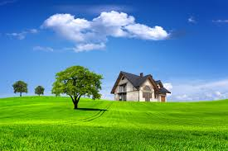
বাড়ির কাজ
আজকের পাঠ থেকে প্রত্যেকে ১০টি করে সংক্ষিপ্ত প্রশ্ন এবং উত্তর লিখে আনবে।

Slide 13
ধন্যবাদ

